Slide 1
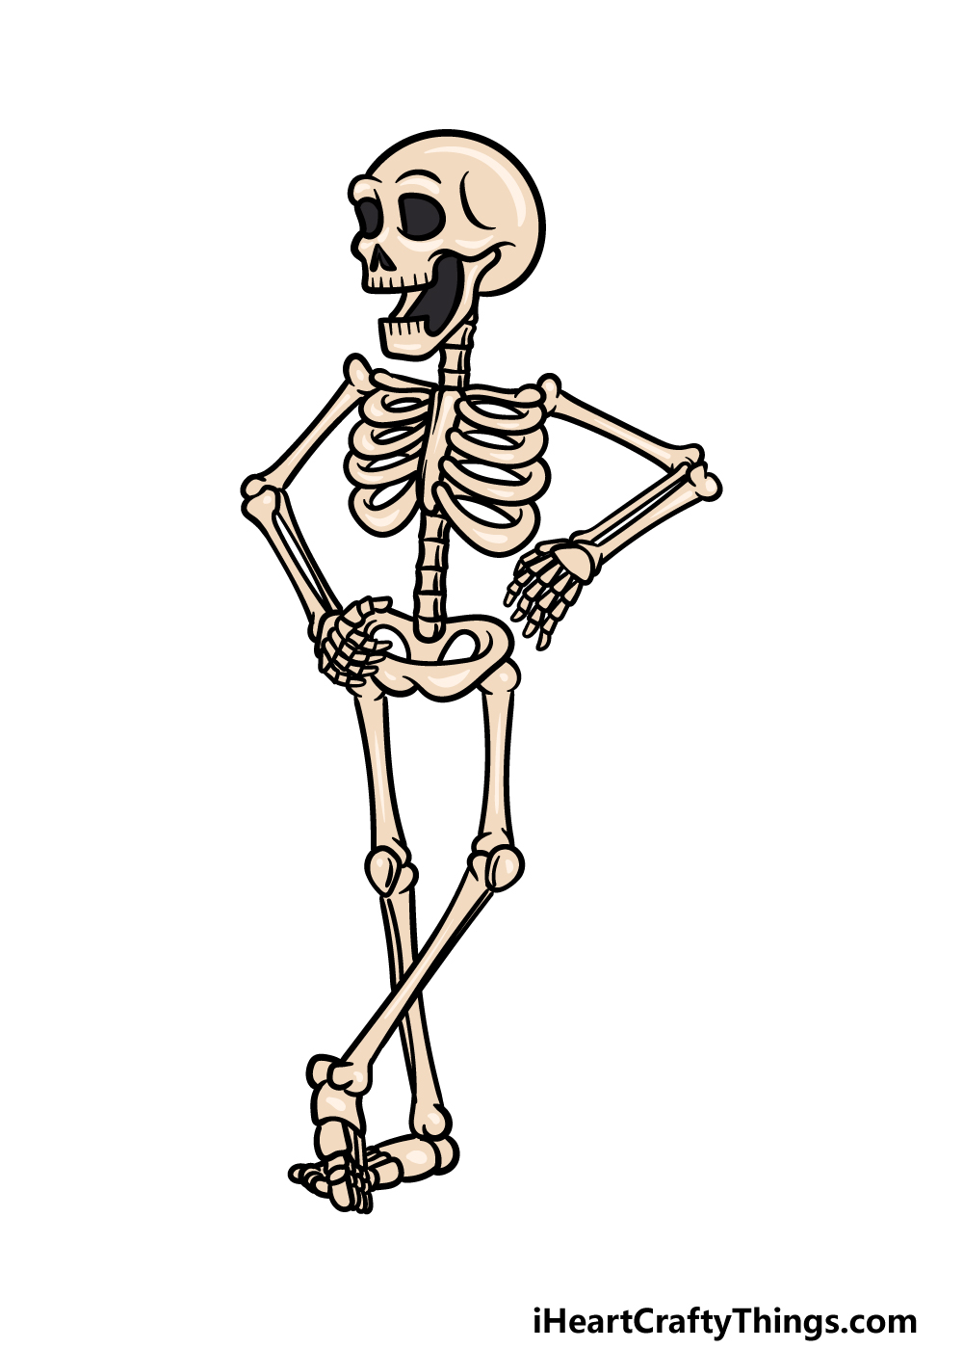
Potpora i pokretljivost

Slide 2
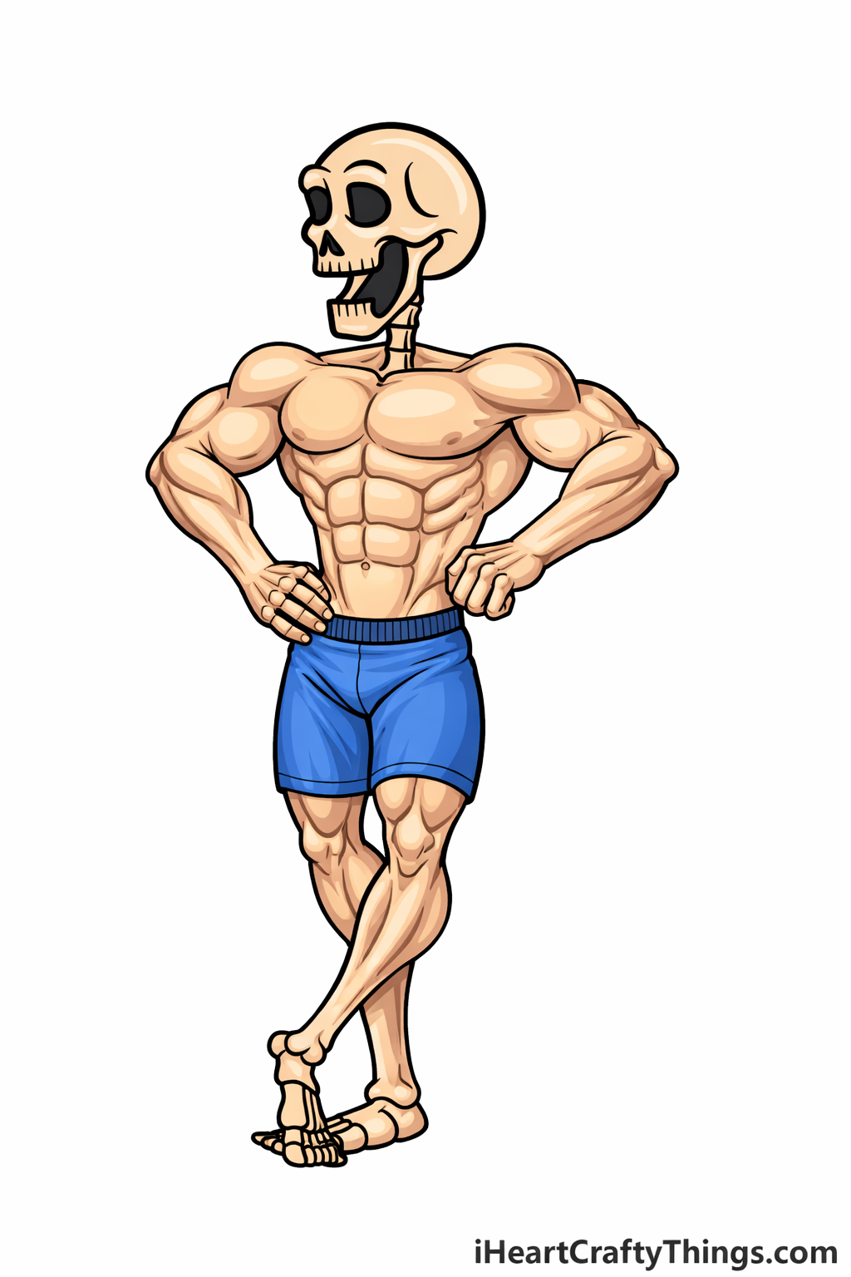
Zašto je potpora i pokretljivost važna
Potpora i pokretljivost su veoma važne za opstanak živih bića. One omogućavaju organizmima da zadrže oblik tela i da se kreću u potrazi za hranom, skloništem i partnerom. Takođe pomažu u odbrani od neprijatelja. Za ove funkcije zaduženi su skelet i mišići, koji zajedno čine lokomotorni sistem.

Slide 3
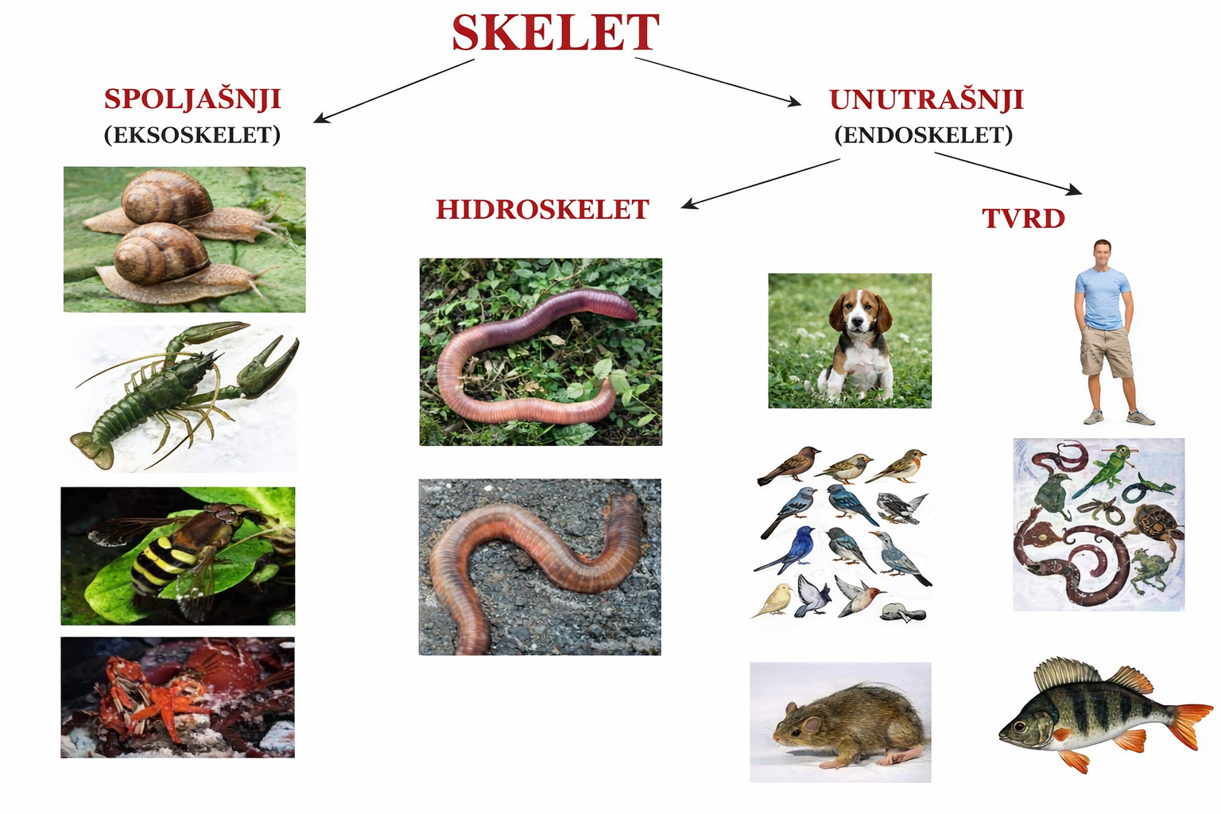
Tipovi skeleta kod beskičmenjaka
Beskičmenjaci imaju različite tipove skeleta:
Hidroskelet – oslonac daje tečnost u telu; telo je mekano i fleksibilno (npr. gliste)
Egzoskelet – spoljašnji čvrst omotač koji štiti telo (insekti, rakovi); ne raste sa organizmom pa dolazi do presvlačenja
Endoskelet – unutrašnji skelet kod nekih jednostavnijih organizama

Slide 4
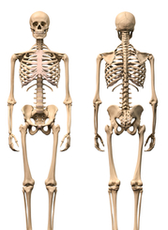
Skelet kičmenjaka
Kičmenjaci imaju unutrašnji skelet – endoskelet. On se razvija i raste zajedno sa organizmom. Građen je od kostiju i hrskavice. Osnovni delovi skeleta su:
lobanja – štiti mozak
kičmeni stub – štiti kičmenu moždinu i daje oslonac telu
grudni koš – štiti srce i pluća
udovi – omogućavaju kretanje

Slide 5
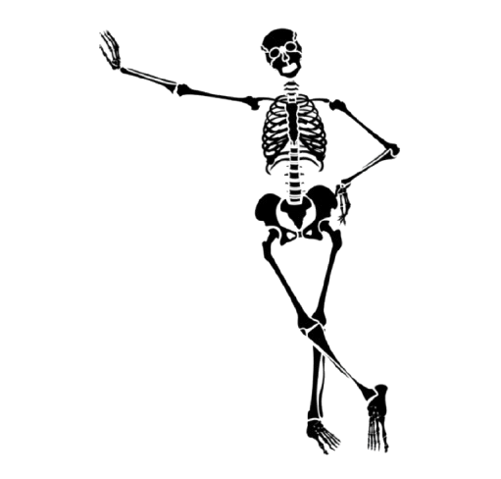
Uloga skeleta
Skelet ima više važnih funkcija:
daje oblik i čvrstinu telu
štiti unutrašnje organe
omogućava pokretanje u saradnji sa mišićima
u kostima nastaju krvne ćelije
skladišti minerale (posebno kalcijum i fosfor)

Slide 6
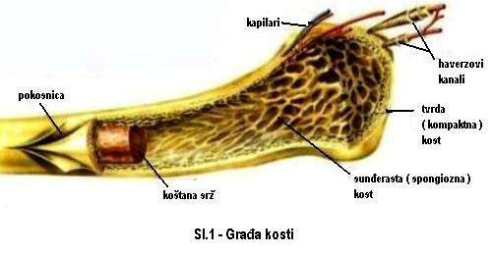
Sastav kostiju kičmenjaka
Kosti se sastoje iz dva osnovna dela:
Organski deo (kolagen) – daje elastičnost i savitljivost
Neorganski deo (mineralne soli) – daje čvrstinu i tvrdoću
Zahvaljujući ovoj kombinaciji, kosti su jake, ali ne pucaju lako.

Slide 7
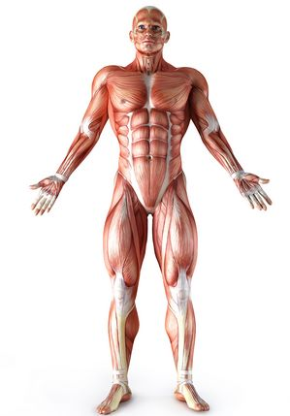
Mišići
Mišići omogućavaju kretanje tela i njegovih delova. Oni rade tako što se naizmenično skupljaju (kontrahuju) i opuštaju. Povezani su sa kostima pomoću tetiva. Kada se mišić skrati, on povlači kost i izaziva pokret. Mišići takođe pomažu u održavanju položaja tela.

Slide 8
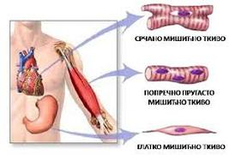
Mišićna tkiva kičmenjaka
Postoje tri vrste mišićnog tkiva:
Poprečno-prugasto – vezano za kosti; omogućava voljne pokrete i brzo reaguje
Glatko – nalazi se u unutrašnjim organima; radi sporo i bez naše volje
Srčano tkivo – gradi srce; radi neprekidno i ritmično tokom celog života

Slide 9
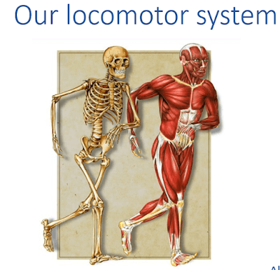
Zajednički rad skeleta i mišića
Skelet i mišići zajedno omogućavaju kretanje. Kosti daju oslonac, a mišići pokreću telo. Ovaj sistem omogućava različite pokrete – hodanje, trčanje, skakanje i rad rukama. Bez saradnje ova dva sistema, kretanje ne bi bilo moguće.

Slide 10
Hvala na pažnji!

